Slide 1
Готфрид Вильгельм Лейбниц
Выполнил студент I курса
Группы 2Б15
Факультета ИПР
Балалаев В.В.
Преподаватель: Тарбокова Т.В.

Slide 2
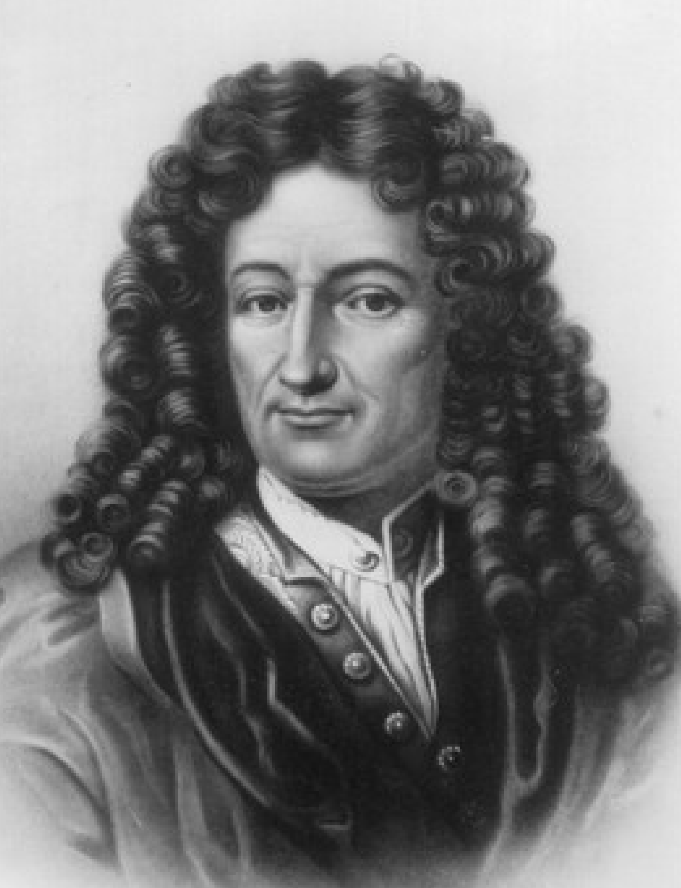
Науки
Философ
Логик
Физик
Математик
Юрист
Историк
Дипломат
Изобретатель
Языковед

Slide 3
Биография
Родился 1 июля 1646 года
В 7 лет потерял отца
В 14 лет поступил в Лейпцигский университет
В 16 лет – в Йенский университет
В 17 лет – получил степень магистра философии
В 19 лет – степень лицентиата

Slide 4
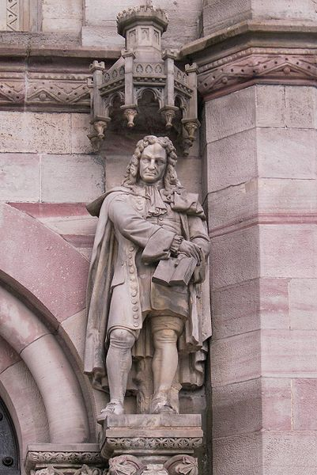
Научные достижения
Основы математической логики
Математический анализ
Комбинаторика
Двоичная система счисления
“Живая сила” – закон сохранения
энергии

Slide 5
Математика
1675 год: дифференциальное и интегральное исчисление
1684 год: работа «Новый метод максимумов и минимумов»
1686 год: символ для интеграла
1693 год: разрешимость линейных систем; понятие определителя
1695 год: показательная функция
1702 год: приём разложения рациональных дробей на сумму простейших

Slide 6
Основные формулы
Формула Ньютона-Лейбница
Формула Лейбница
Формула Лейбница кратного дифференцирования произведения двух функций
Формула Лейбница для медианы тетраэдра
Формула Лейбница для определителей

Slide 7


Формула Лейбница (производной произведения)
Пусть функции f(z) и g(z) – n раз дифференцируемые функции. Следует,
где
Пример,
n=1
(f*g)’=(f)’*g+f*(g)’

Slide 8
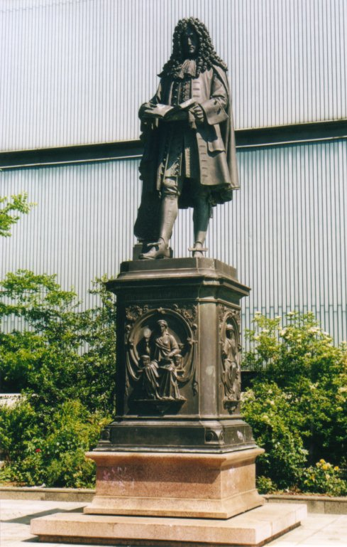
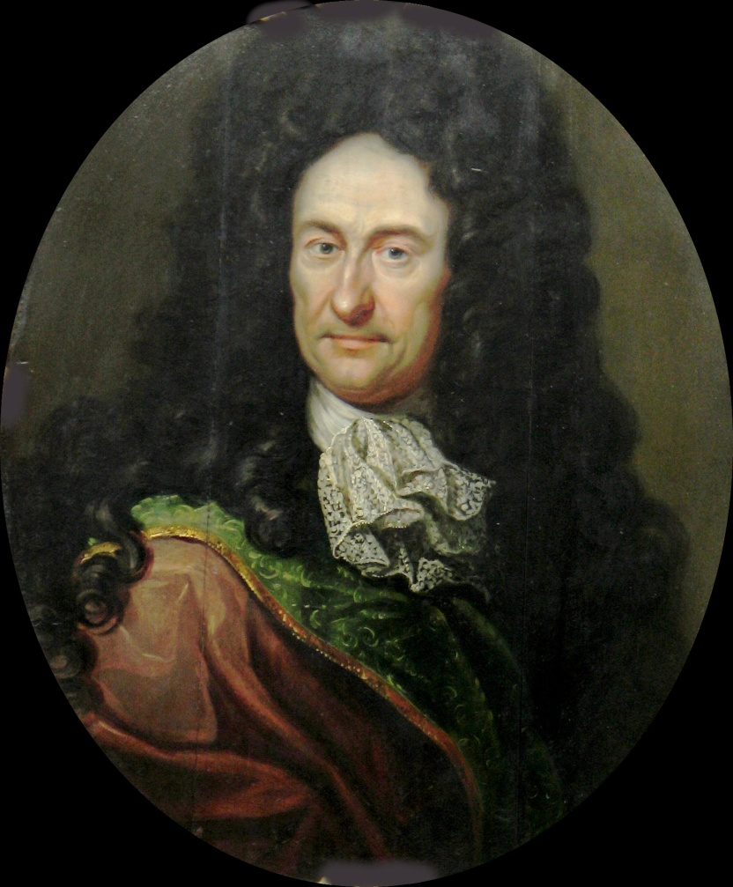
Смерть
17 ноября 1716 года умер в возрасте 70 лет.

